Slide 1
Exercice 1 : Initialisation avec docker compose

Slide 2
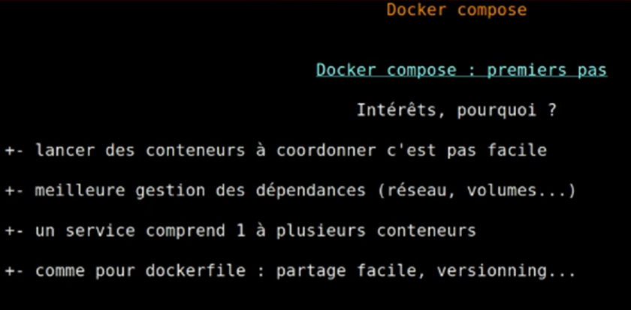

Slide 3
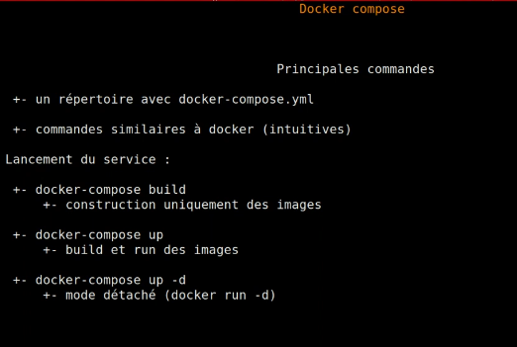
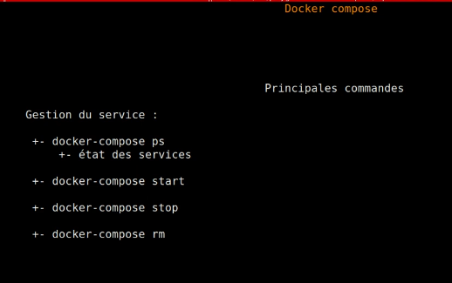

Slide 4
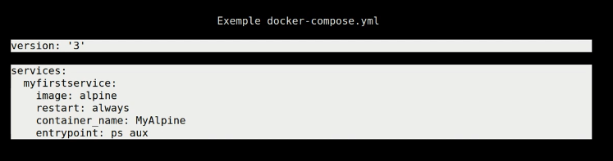
docker compose up –d
docker compose ps
docker ps
La garantie de service (clause service)
reboot
docker ps
reboot
docker ps
docker compose logs

Slide 5
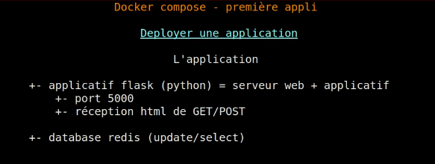
Exercice 2 : Docker compose (Micro service)

Slide 6
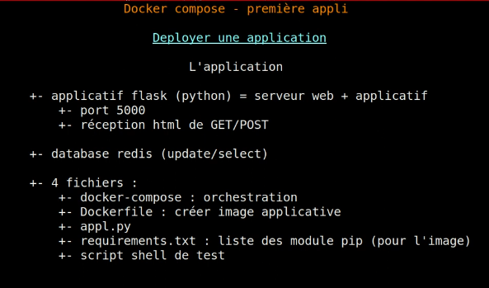
Exercice 2 : Docker compose (Micro service)

Slide 7
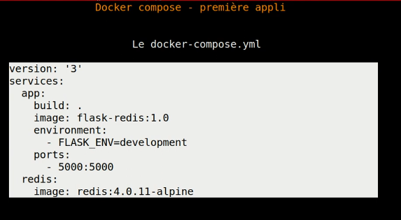
Exercice 2 : Docker compose (Micro service)

Slide 8
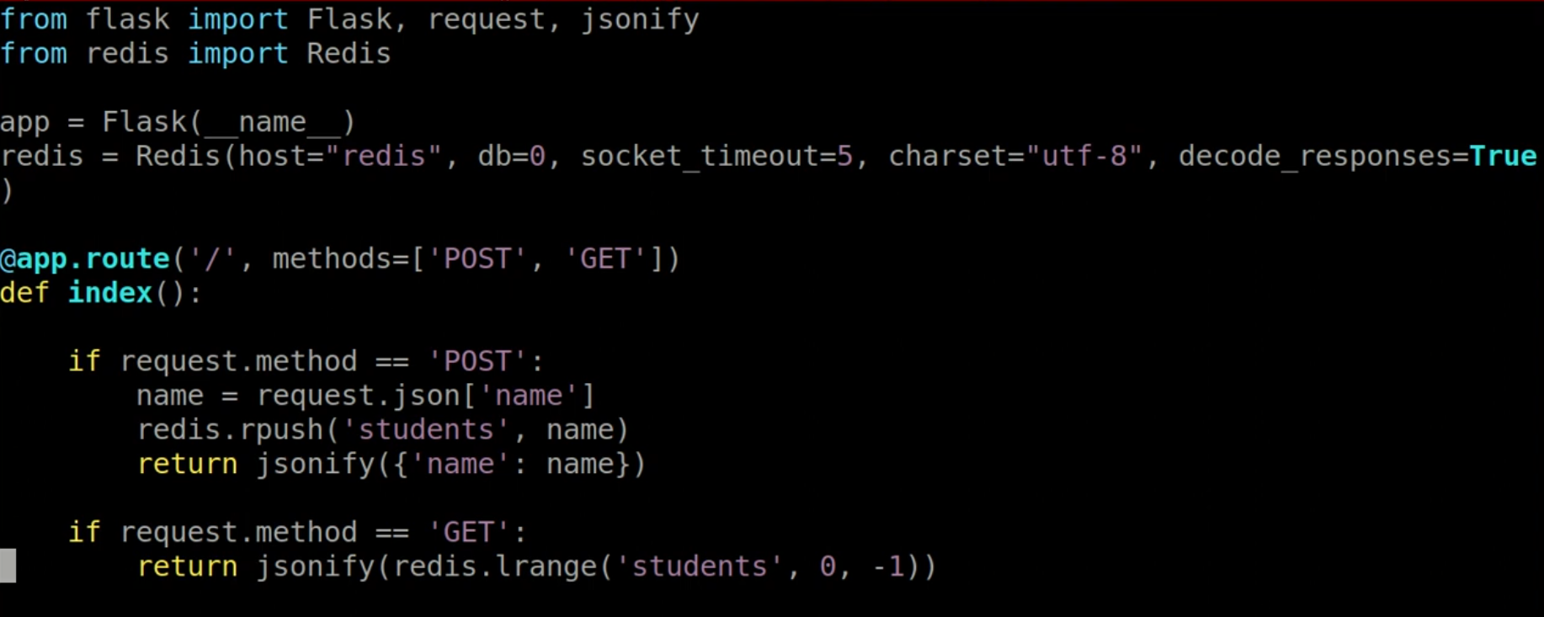
Exercice 2 : Docker compose (Micro service)
app.py

Slide 9
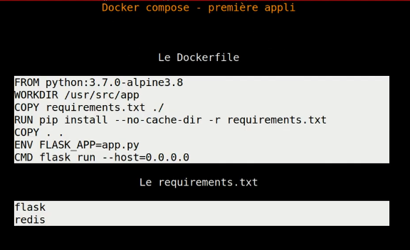
Exercice 2 : Docker compose (Micro service)
Docker compose up -d

Slide 10
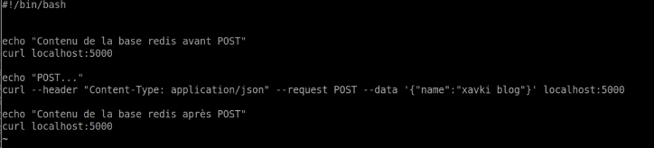
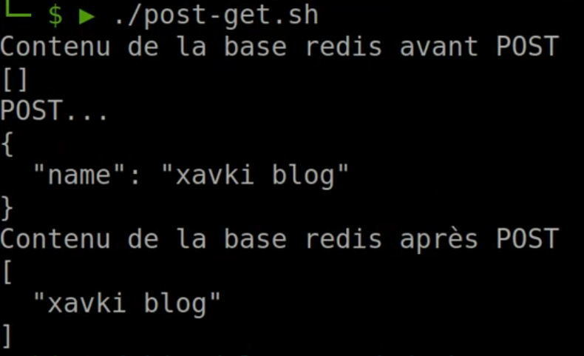
Exercice 2 : Docker compose (Micro service)
Docker compose ps
Docker images
Docker compose stop
Docker ps
Docker ps -a
Docker compose start
Docker ps
Docker ps -a
Docker compose down (Docker compose stop puis Docker compose rm )
Les images ne sont pas supprimés : Docker images

Slide 11
Exercice 3 : Docker compose (Les réseaux)
Docker compose up
Docker network ls
Inspection du reseau :
Docker inspect 2-premiere-application-default
Docker inspect 2-premiere-application-default | grep more
-- Regarder subnet et gateway
-- Regarder les deux conteneurs
-- Pas de déclaration de réseaux (fait automatiquement)
-- L’application app.py : Juste host et non ip
Docker ps

Slide 12
Exercice 3 : Docker compose (Les réseaux)
Docker exec -ti 2-premiere-application_app_1 sh
ping redis
apk update
apk add nmap
-- port ouvert 6379
nmap -PM -p 6379 redis
-- port fermé 80
nmap -PM –p 80 redis
--Tout port :
nmap -PM redis
-- A l’exterieur de docker
nmap -PM -p 6379 <ip_addr_redis>

Slide 13
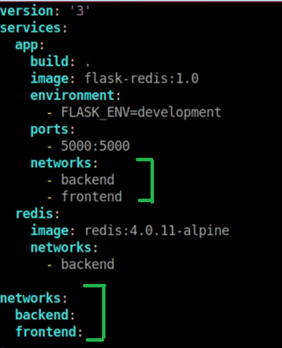
Exercice 3 : Docker compose (Les réseaux)
Docker network ls
-- le nom par defaut du reseau est <nom_conteneur>_default
Changement du nom par défaut : docker-compose.yml
Docker compose down
Docker compose up -d -build
Docker ps
Docker network ls
Docker network inspect <nom_conteneur>_backend
Docker network inspect <nom_conteneur>_frontend

Slide 14
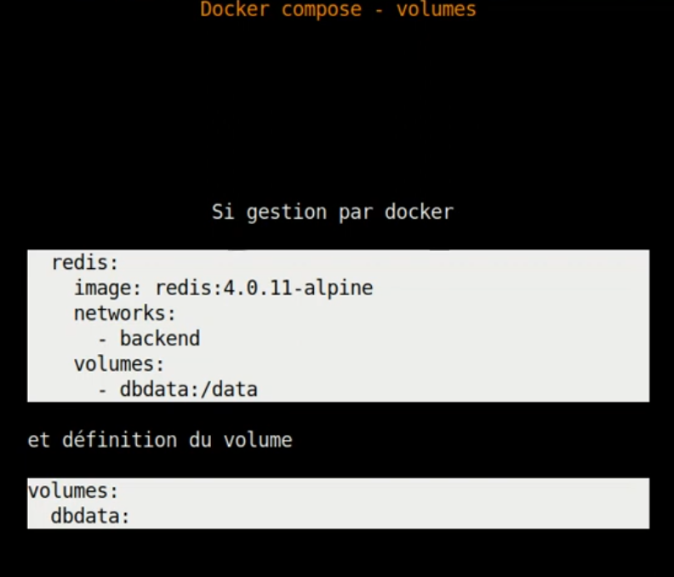
Exercice 4 : Docker compose (Les volumes)

Slide 15
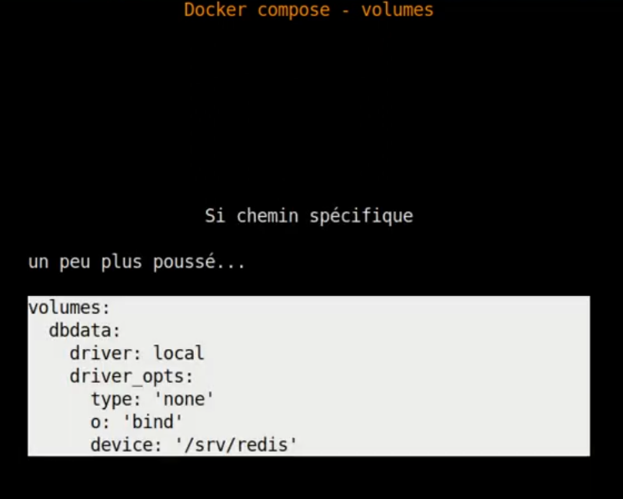
Exercice 4 : Docker compose (volume)
Notes:
Le stockage n’est pas fait automatiquement par docker

Slide 16
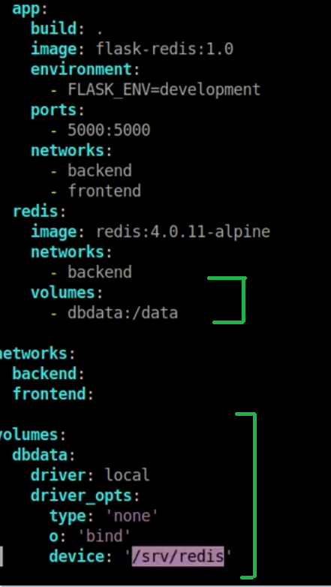
Exercice 4 : Docker compose (Les volumes)
rm -f /srv/redis/*
mkdir -p /srv/redis
ls /srv/redis/
docker compose up -d -build
Docker volume ls
Docker volume inspect <nom_volume>_dbdata
./post-get.sh
./post-get.sh
Effaçons tous les services :
Docker compose down
Docker compose up –d
./post-get.sh
-- Vérifier les persistances

Slide 17
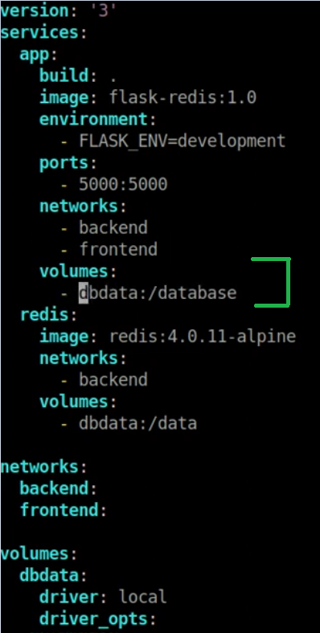
Exercice 4 : Docker compose (Les volumes)
docker compose down
docker compose up -d build
docker ps
docker exec -it <nom_conteneur> sh
ls /database
-- Existence de dump.rdb

Slide 18
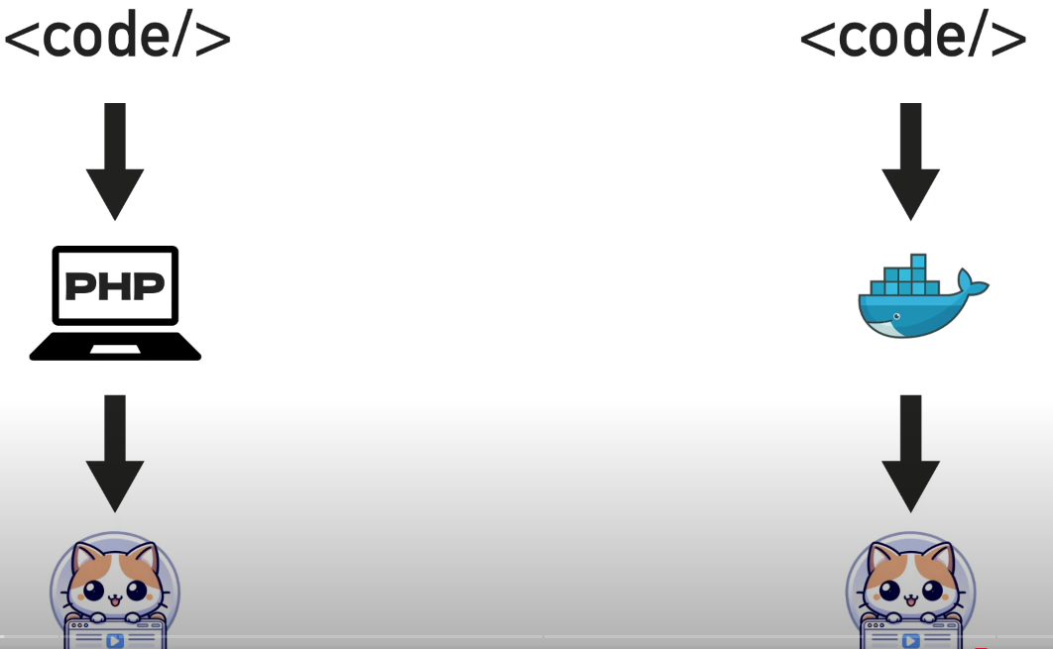
Exercice 5 (web et php)

Slide 19
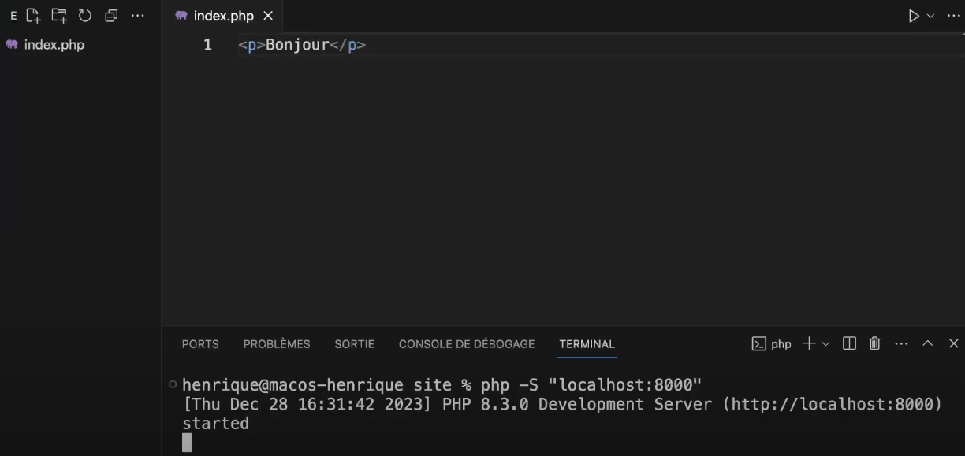
Exercice 5 (web et php)
Développement sans Docker

Slide 20
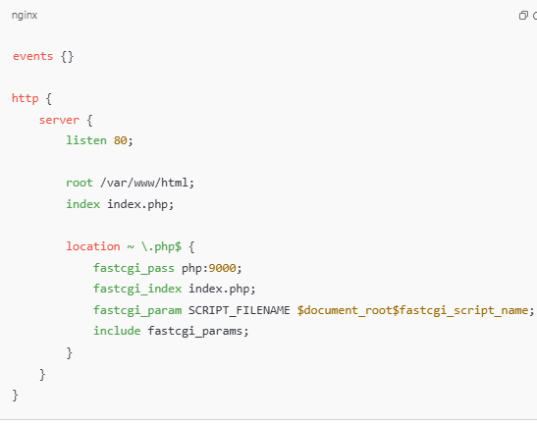
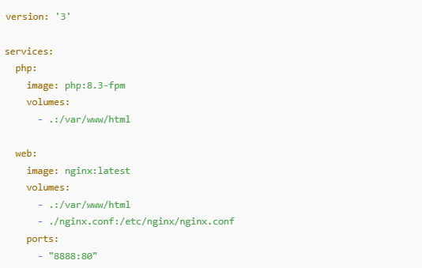
Exercice 5 (web et php)
Docker compose up
Modifier nginx avec erreur (sans point)
Modifier le code
Modifier la version de l’image php par 7.4-fm pour tester notre code

Slide 21
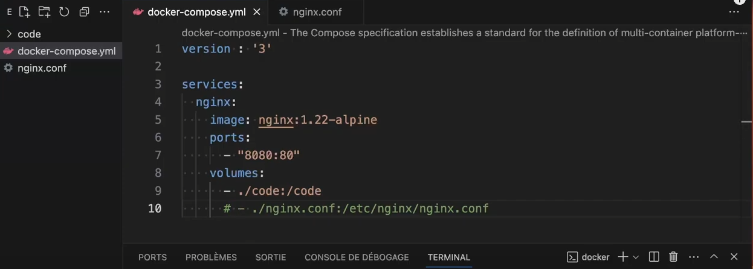
Exercice 6 (PHP+Mysql+nginx : nginx seulement)
Docker compose up
Docker compose up
Rafraîchir web

Slide 22
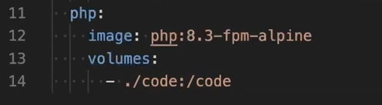
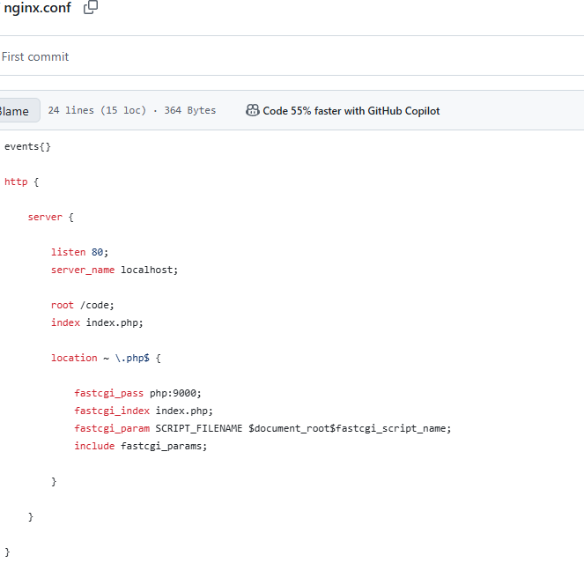
Exercice 6 (test php)
Docker compose up
Rafraîchir web

Slide 23
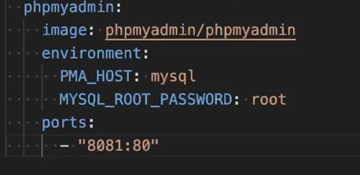
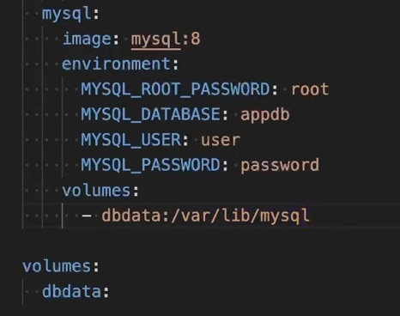
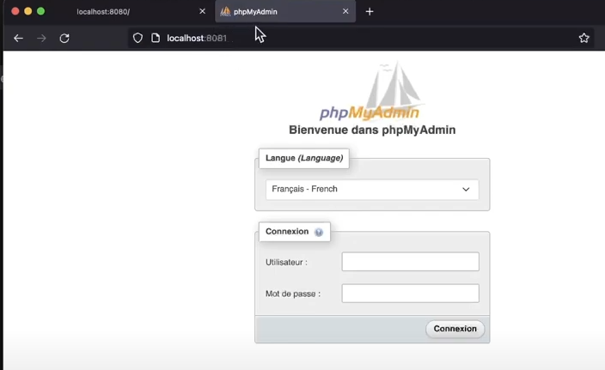
Exercice 6 (PHP+Mysql+nginx : tester mysql)
Docker compose up
Rafraîchir web : localhost:8081

Slide 24
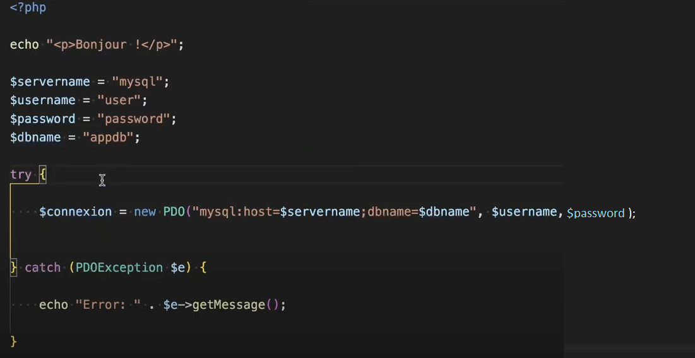
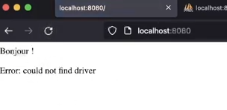
Exercice 6 (PHP+Mysql+nginx : tester connexion mysql)

Slide 25
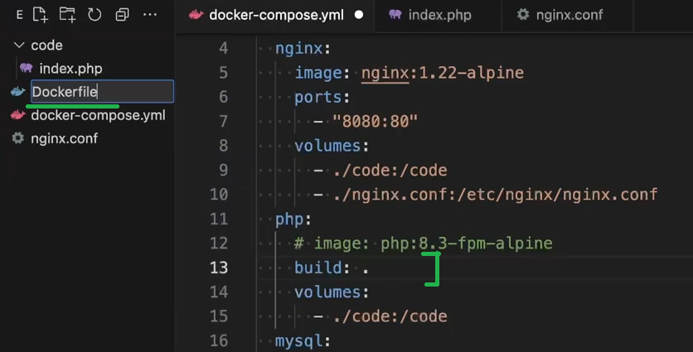
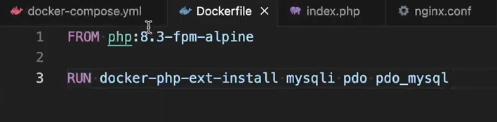
Exercice 6 (PHP+Mysql+nginx : Installation de driver via Dockerfile)
Docker compose up
Rafraîchir le page web

Slide 26
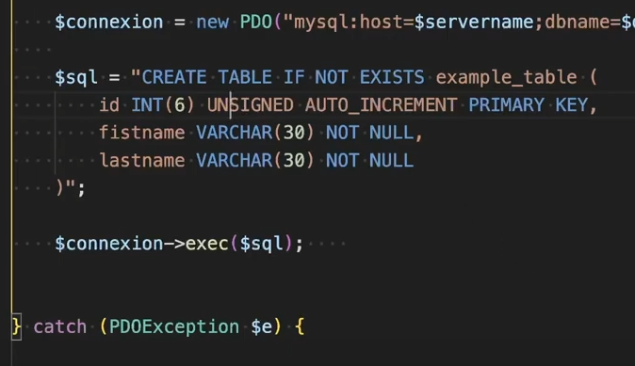
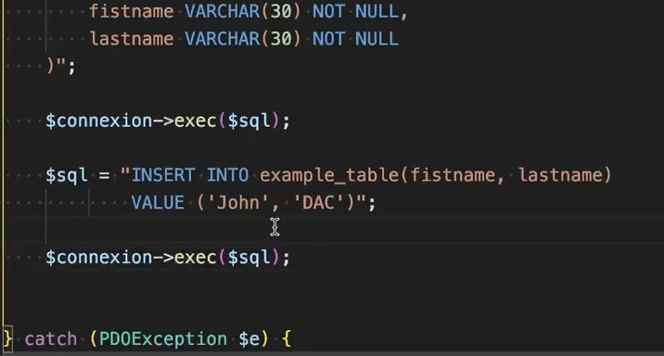
Exercice 6 (PHP+Mysql+nginx : Création de table puis insertion )
Rafraîchir le page web

Slide 27
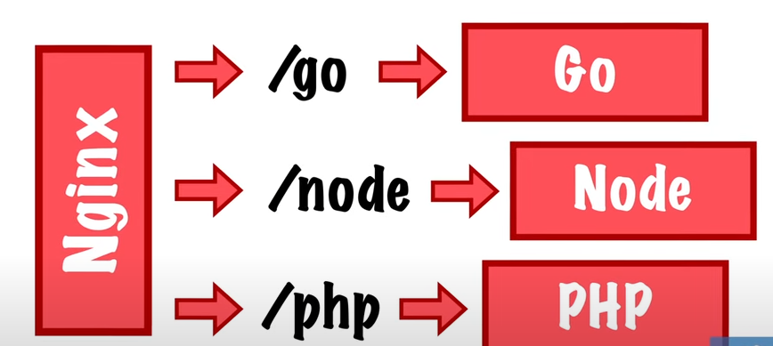
Exercice 7 (go, php, node)

Slide 28
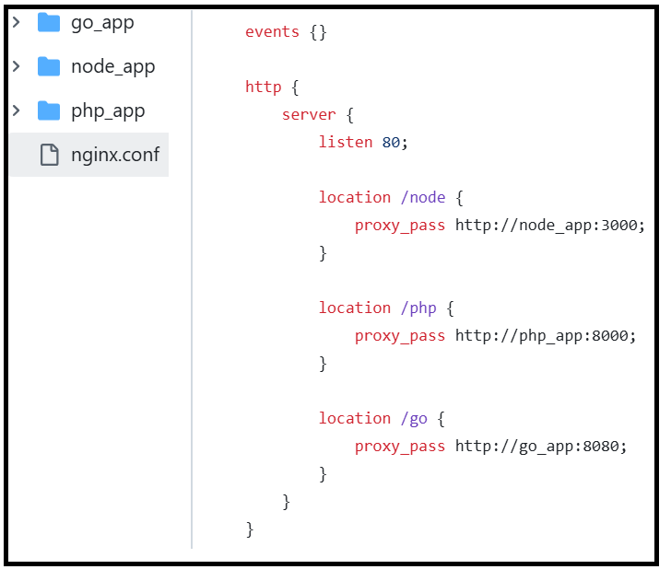
Exercice 7 (go, php, node : nginx.conf)

Slide 29
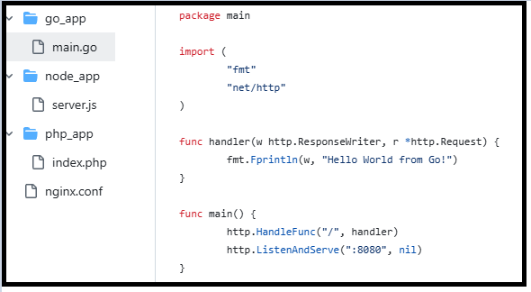
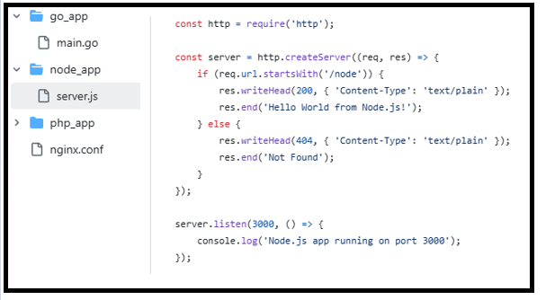
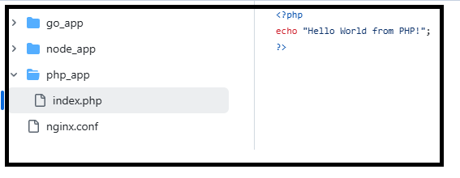
Exercice 8 (go, php, node : les codes)

Slide 30
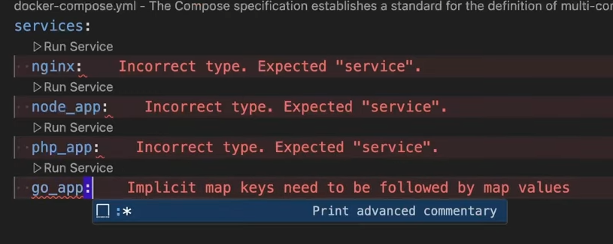
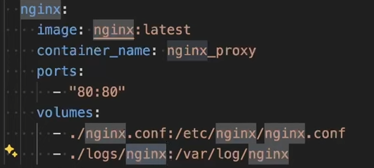
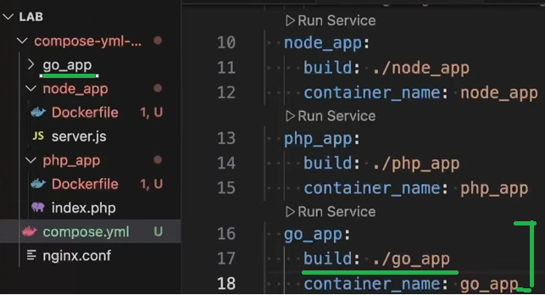
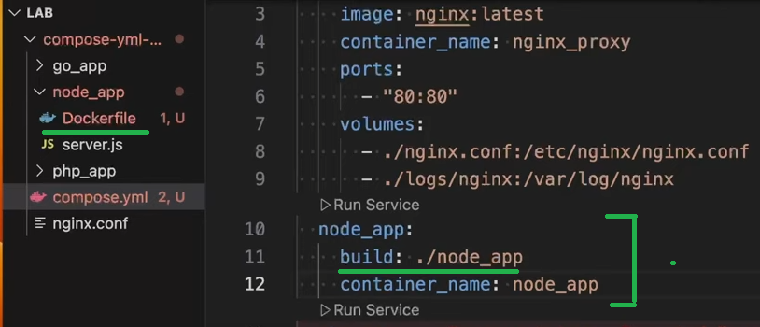
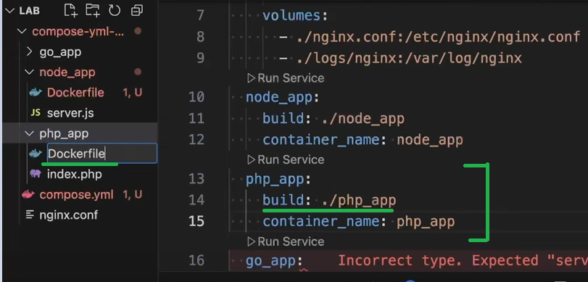
Exercice 7 (go, php, node les 4 : services )

Slide 31
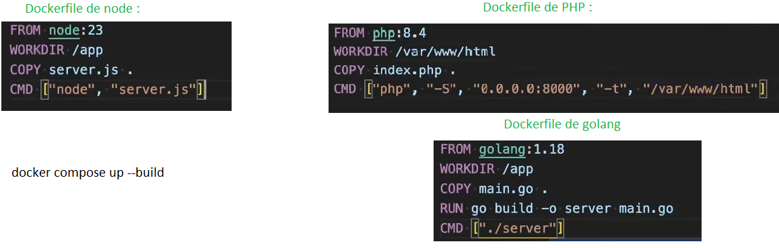
Exercice 7 (go, php, node : dockerfile)

Slide 32
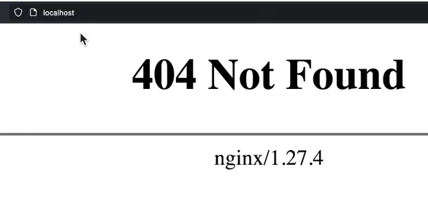
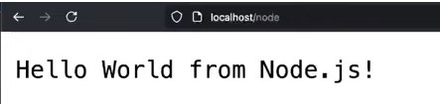

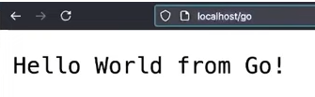
Exercice 7 (Résultats)

